Slide 1
Загальні поняття про цитологію
Цитологія – (від грец. Cytos – клітина, logos – вчення) – наука про клітину. Вона розглядає питання про будову і функції клітини і їх похідні, їх відтворення і взаємодію.
Загальна цитологія – розглядає загальні принципи будови і фізіології клітинних структур.
Спеціальна цитологія – вивчає особливості спеціалізованих клітин в різних тканинах і органах.
Клітина – це основна структурна одиниця живого.

Slide 3
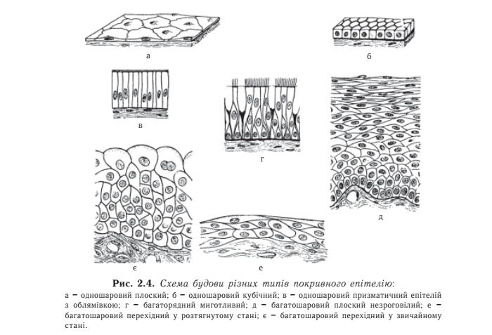

Slide 4
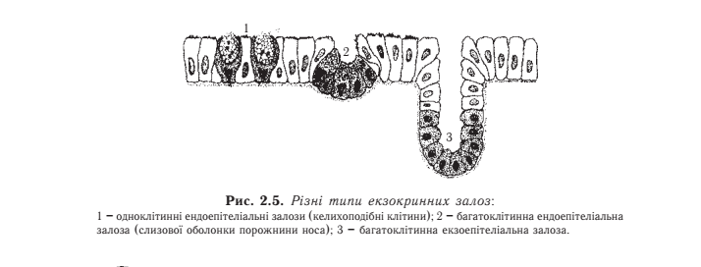

Slide 5
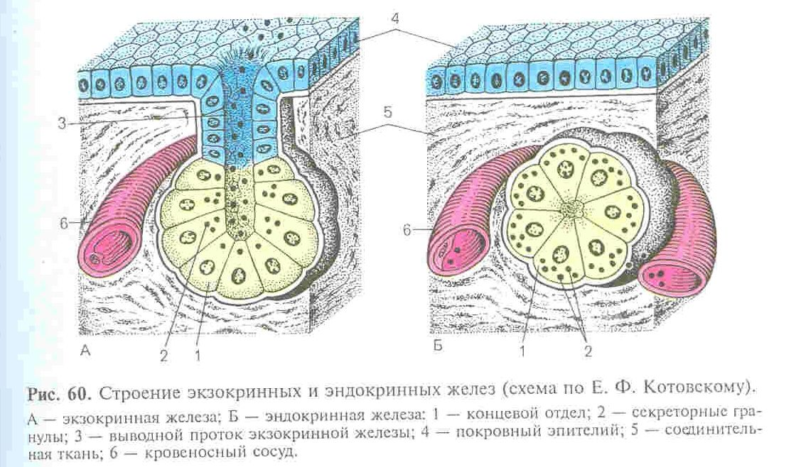

Slide 6
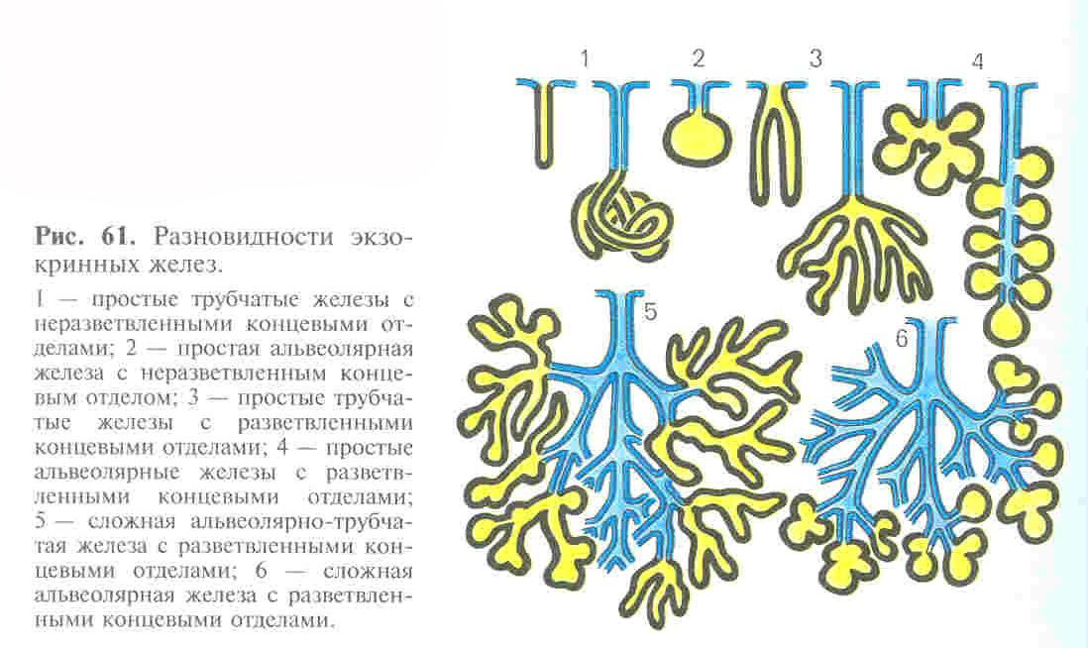

Slide 8
Щільна (КОМПАКТНА) ВОЛОКНИСТА СТ
Характерною рисою цих тканин – є перевага волокнистого компоненту над аморфною в межклітинній рідині
В шкірі присутні два види волокнистої сполучної ткани:
а)пухка волокниста сполучна тканина (1) – в сосочковому шарі шкіри, який залягає безпосередньо під епітелієм (вдаючись в нього глибокими сосочками), і
б) щільна неоформлена волокниста сполучна тканина (2) – в більш глибокому сітчатому шарі шкіри

Slide 9
Препарат – шкіри пальця
а)пухка волокниста сполучна тканина (1) – в сосочковому шарі шкіри, який лежить безпосередньо під епітелієм (вдаючись в нього глибокими сосочками), і
б) щільна неоформлена волокниста сполучна тканина (2) – в більш глибшому сітчатому шарі шкіри

Slide 10
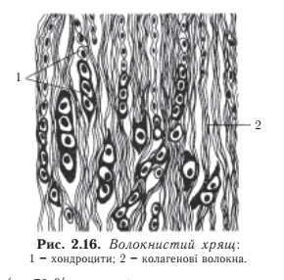
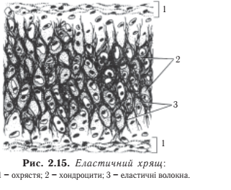

Slide 11
КРОВ І ЛІМФА
Кров – це рідка тканина, між клітинами крові немає механічних зв»язків, знаходиться в постійному русі, складові частини крові створюються і руйнуються поза нею. К – складається з води – 90-92%, органічних речовин – 7-9%, мінеральних солей – 0,9%.
Лімфа – рідка тканина організму, міститься в лімфатичних судинах і вузлах. За добу утворюється 1,5 л лімфи.
Тканинна рідина – це рідина, яка заповнює міжклітинний простір. Вона є середовищем для живлення клітин організму і середовищем для виведення продуктів їх обміну
В організмі людини знаходиться 5-6 л крові, що складає 6-8% від маси тіла.
Кров і лімфа складаються з:
Плазми (міжклітинна рідина – 55-60% об»єму крові;
формених елементів в ній – 40-45%.
Обидві тканини тісно взаємозв»язані, в них відбувається постійний обмін форменими елементами, а також речовинами, які знаходяться в плазмі.
В тканинній рідині і лімфі менше білків, ніж в плазмі крові.

Slide 12
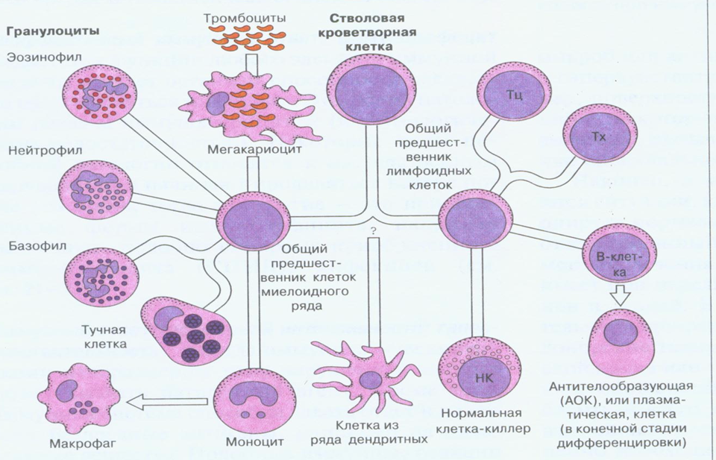
Імунокомпетентні клітини
гранулоцити
тромбоцити
Стовбурова
клітина
еозинофіли
Поперд
ник
лімфоїдних
клітин
нейтрофіл
мегакаріоцит
базофіл
Попередник
мієлоїдних
клітин
Опасиста клітина
Антитіл
утворююча
плазматична
клітина
Натуральний кіллер
моноцит
Детритна клітина
макрофаг

Slide 13
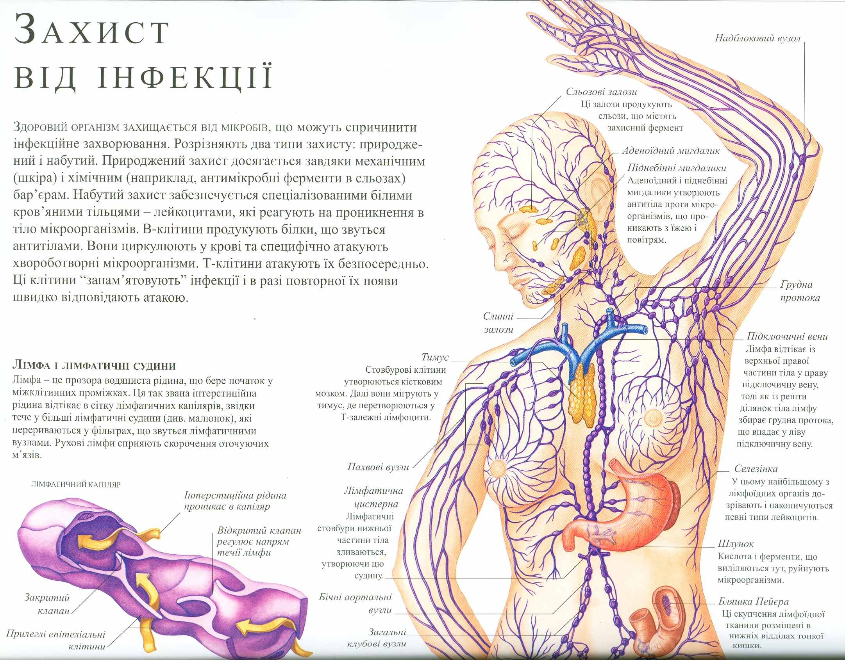

Slide 14
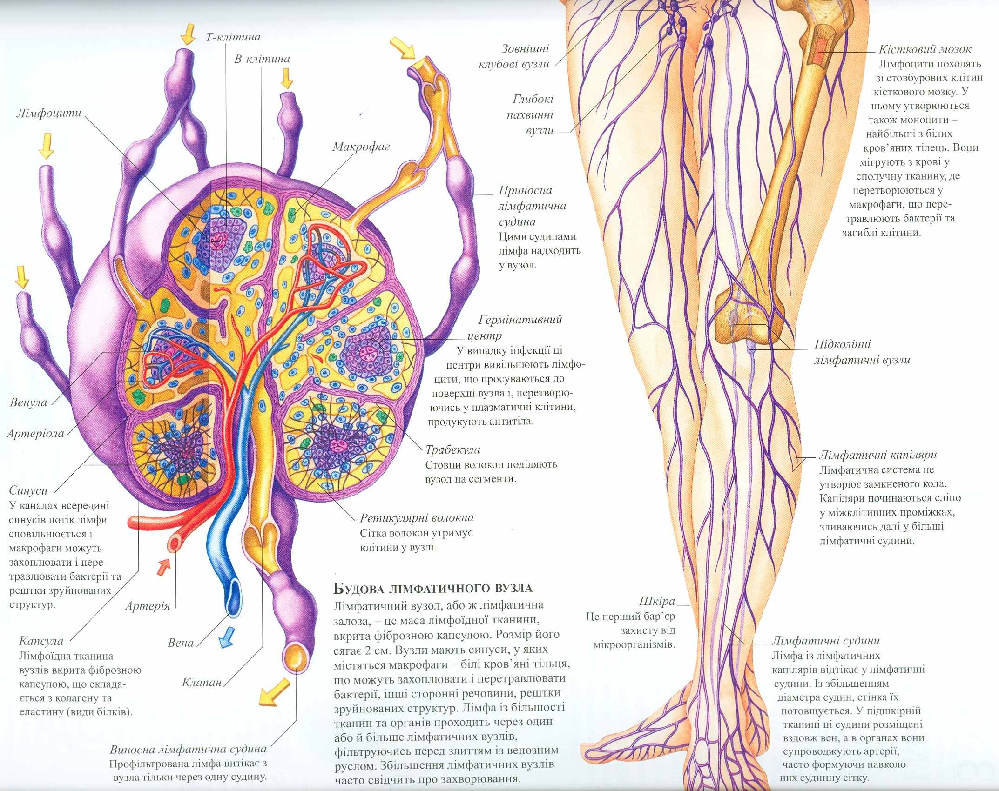

Slide 15
мязові тканини
МТ (textus musculric) називають тканини різних за будовою і походженням, але подібні за здібністю до виражених скорочень
МТ:
забезпечує переміщення в просторі організму в цілому,
його частин,
рух органів всередині організму (серце, язик, кишечник та інш.

Slide 16
МОРФОЛОГІЧНІ ОЗНАКИ ЕЛЕМЕНТІВ М»ЯЗОВИХ ТКАНИН
Видовжена форма;
Наявність повздовжньо розташованих міофибрил і міофіламентів – спеціальних органел, які забезпечують скоротливість,
розташування мітохондрій поряд зі скоротливими елементами,
наявність включень глікогену, ліпідів і міоглобіну

Slide 17
КЛАСИФІКАЦІЯ М»ЯЗОВИХ ТКАНИН ЗА МОРФОФУНКЦІОНАЛЬНИМ ПРИНЦИПОМ (в залежності від структури органел скорочення і характеру інервації)
Поперечнопосмуговані textus muscularis striatus;скелетні (кріпляться до кісток), інервуються соматичною нервовою системою (це спинно-мозкові і черепно-мозкові нерви) і серцева (інервується вегетативною нервовою системою)
Гладенькі textus muscularis nonstriatus (інервується вегетативною нервовою системою)

Slide 18
Ключові особливості різних тканин
Існують дві різновидності ППМТ:
Скелетна – волокна це багатоядерні сімпласти, тому для них замість терміна «цитоплазма» використовується термін «саркоплазма»
Серцева – волокна утворені кардіоміоцитами – клітинами циліндричної форми, які з»єднуються кінець в кінець, тобто кожно волокно по довжині розділено на окремі клітини, такі клітини називаються функціональними.
В обох випадках поперечна посмугованість обумовлена тим, що значну частину об»єму кожного волокна складають міофібрили – спеціальні скоротливі органели з регулярно повторюваною організацією і розташовані вздовж довгої осі волокна.
В свою чергу, міофібрили складаються з білкових ниток двох типів –
Тонких (актинових) міофіламентів і
Товстих (міозинових) міофіламентів.
Специфічне розташування цих ниток в міофібрилах і створює ефект поперечної посмугованості окремих міофібрил і цілих м»язових волокон.
Гладеньки м»язові тканини – утворені клітинами веретиновидної форми– міоцитами. Вони теж мають тонкі і товсті міофіламенти, але їх об»єднання в міофібрили виникає лише при скороченні, вони позбавлені регулярної організації, тому немає поперечної посмугованості,слабкий розвиток саркоплазматичного ретикулуму.

Slide 19
Поперечно-посмуговані скелетні м»язи. Їх основні функції
Забезпечують всі види рухової активності
Підтримка певної пози
Дихальну функцію
Жування
Вироблення тепла
Сприяють руху крові і лімфи по судинах до серця

Slide 20
Властивості волокон скелетних м»язів
Збудливість
Провідність
Скоротливість
Розтяжність
Еластичність

Slide 21
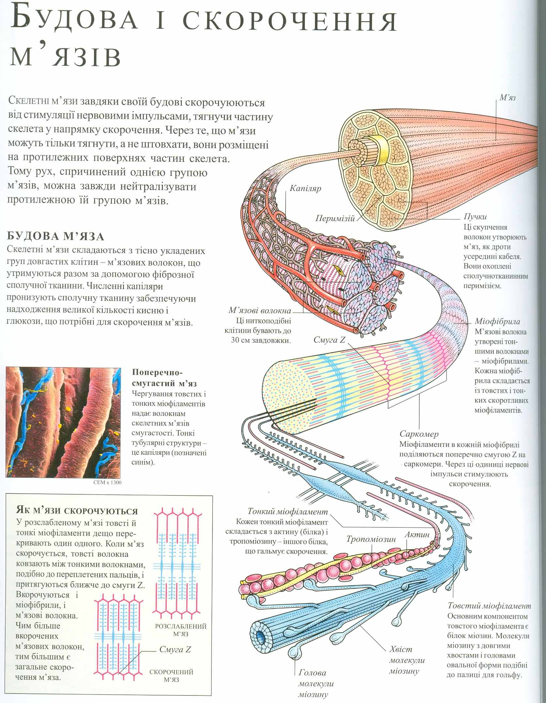

Slide 22
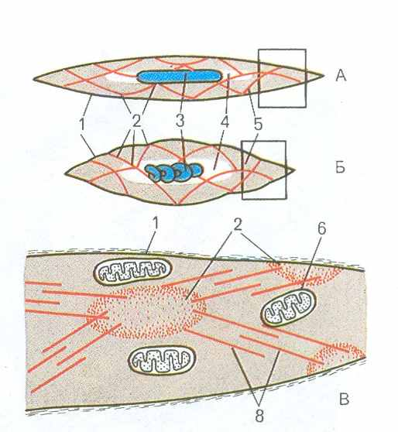
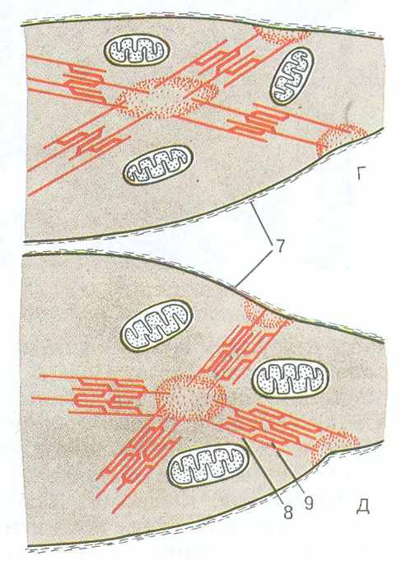
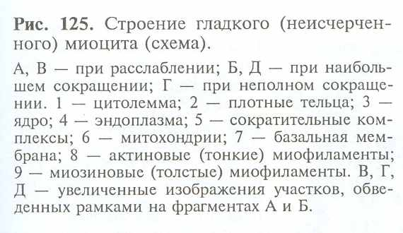

Slide 23
Функціональні особливості гладкої м»язової тканини в порівнянні зі скелетною
Автоматія
Пластичність
Більш довше скорочення (від декількох секунд до 1 хв.)
Функціональною одиницею гладкого м»яза є пучок м»язових волокон, який знаходиться в сполучнотканинній оболонці.
Збудження в м»язовому пучці передається від одного волокна до другого, тому він функціонує як єдине ціле.

Slide 24
Ультрамікроскопічна будова нейрону. Схема
Н- має тіло, відростки і їх закінчення.
Тіло – має ядро і цитоплазму (перикаріон), органели (ендоплазматичний ретикулум, апарат Гольджі, мітохондрії, мікротрубочки.
До нейрону підходять аксони інших нейронів, створюючи синапси з його тілом, синапси з його дендритами.

Slide 25
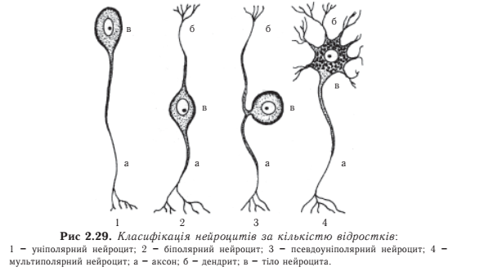

Slide 26
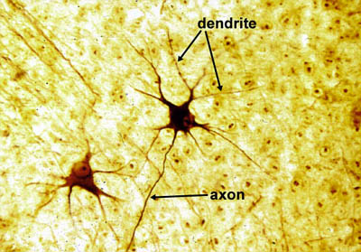
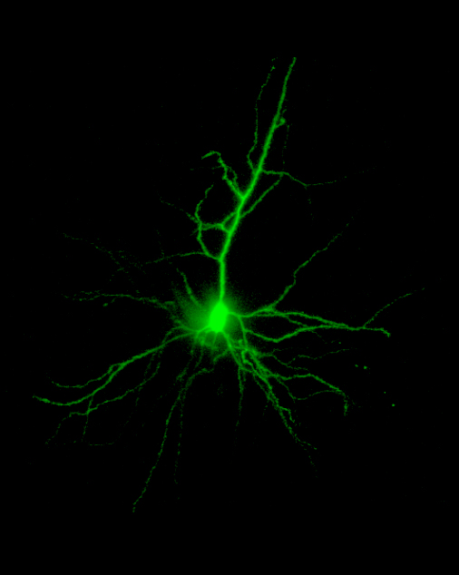
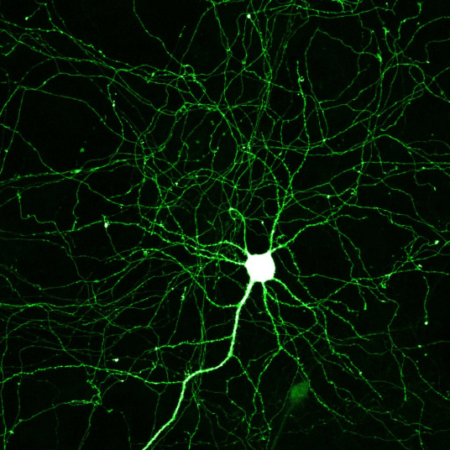
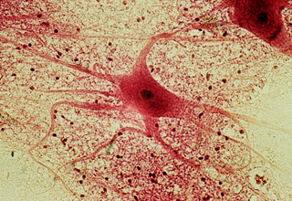
дендрити
сома
аксон
Н Е Й Р О Н И :

Slide 27
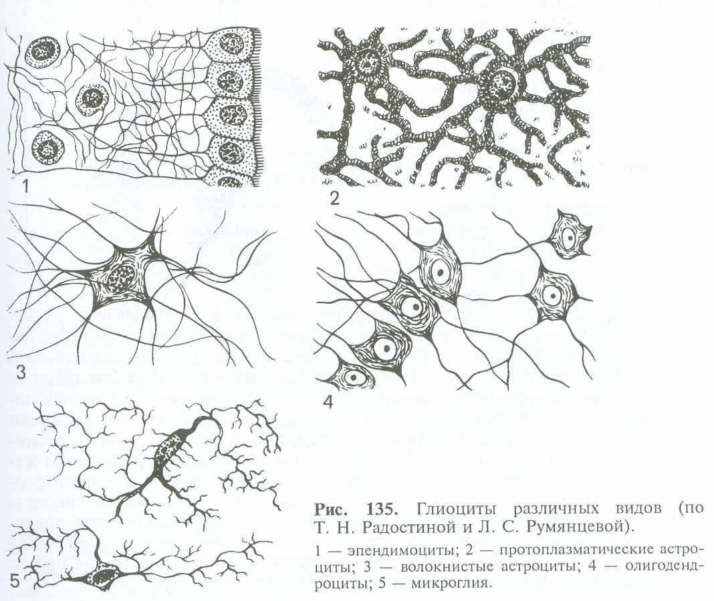

Slide 28
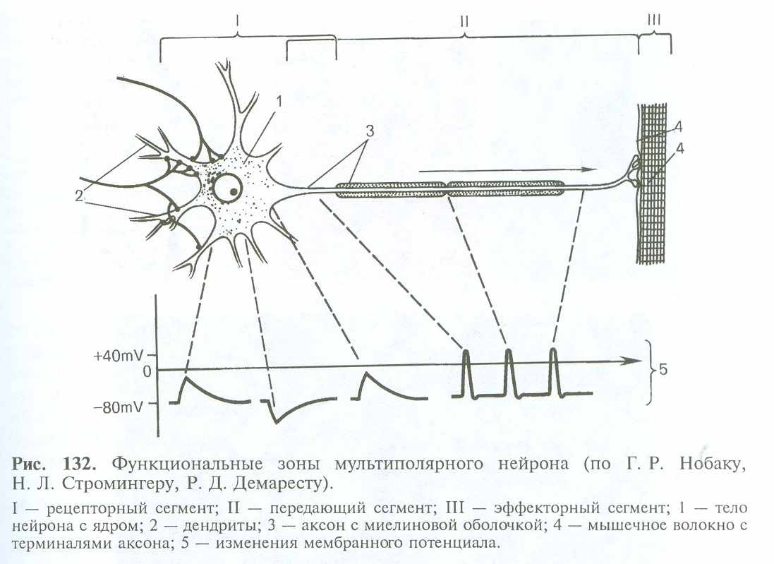

Slide 29
